Slide 1
Módulo 3: Visão geral da infraestrutura global da AWS
AWS Academy Cloud Foundations (Fundamentos de nuvem da AWS Academy)
© 2019, Amazon Web Services, Inc. ou suas afiliadas. Todos os direitos reservados.
Notes:
Bem-vindo ao Módulo 3: Visão geral da infraestrutura global da AWS.

Slide 2

Visão geral do módulo
Tópicos
Infraestrutura global da AWS
Visão geral dos serviços e das categorias de serviços da AWS
Demonstração
Infraestrutura global da AWS
Atividades
Navegando o Console de Gerenciamento da AWS
Teste de conhecimento
Notes:
Este módulo abordará os seguintes tópicos:
Infraestrutura global da AWS
Visão geral dos serviços e das categorias de serviços da AWS
O módulo inclui uma demonstração com instrutor que se concentra nos detalhes da infraestrutura global da AWS. O módulo também inclui uma atividade prática em que você explorará o Console de Gerenciamento da AWS.
Por fim, você deverá concluir um teste de conhecimento que será usado para avaliar sua compreensão dos principais conceitos abordados neste módulo.

Slide 3
Objetivos do módulo
Depois de concluir este módulo, você deverá ser capaz de:
Identificar a diferença entre regiões, zonas de disponibilidade e pontos de presença da AWS
Identificar categorias de serviços e serviços da AWS
Notes:
Depois de concluir este módulo, você deverá ser capaz de:
Identificar a diferença entre regiões, zonas de disponibilidade e pontos de presença da AWS
Identificar categorias de serviços e serviços da AWS

Slide 4
Seção 1: Infraestrutura global da AWS
Módulo 3: Visão geral da infraestrutura global da AWS
Notes:
Apresentação da Seção 1: Infraestrutura global da AWS.

Slide 5
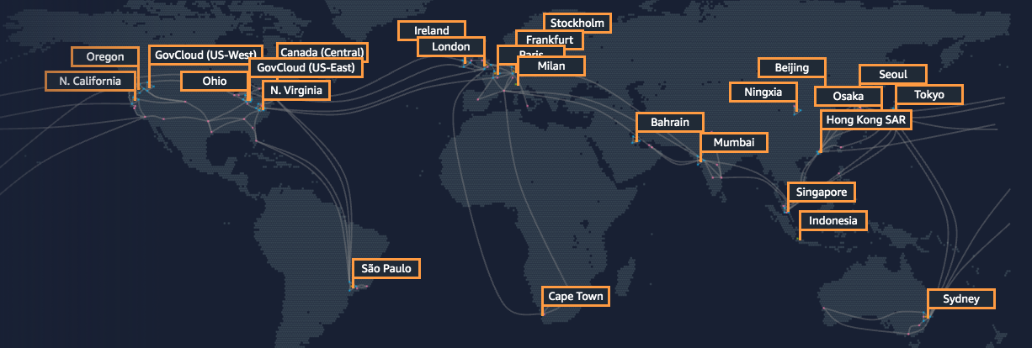
Infraestrutura global da AWS
A infraestrutura global da AWS foi projetada e criada para oferecer um ambiente de computação em nuvem flexível, confiável, escalável, e seguro com desempenho de rede global de alta qualidade.
Este mapa de https://infrastructure.aws mostra as regiões atuais da AWS e outras que serão disponibilizados em breve.
Notes:
Para saber mais sobre as regiões da AWS que estão disponíveis no momento, consulte: https://aws.amazon.com/about-aws/global-infrastructure/.
O diagrama mostra as 22 regiões atuais da AWS, bem como algumas regiões que serão disponibilizadas em breve, incluindo Milão, Cidade do Cabo e Indonésia (a partir de outubro de 2019).

Slide 6
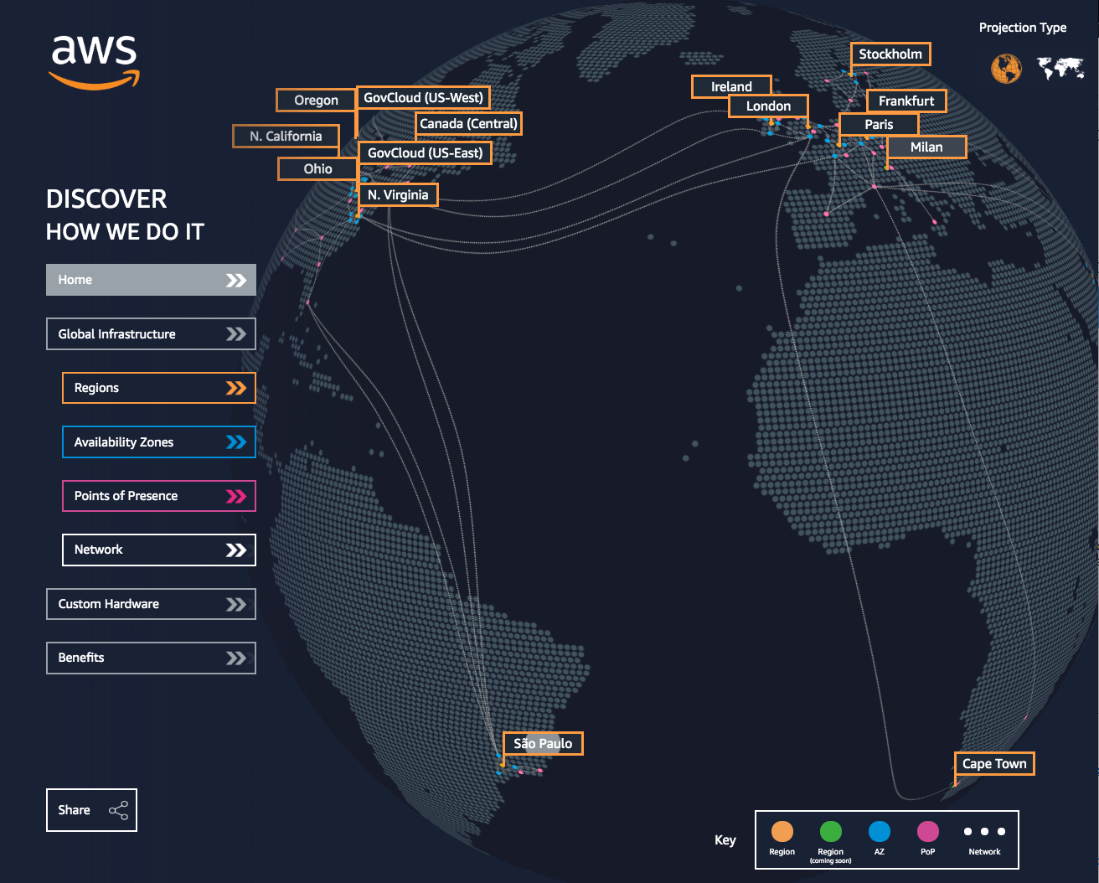
Demonstração com instrutor: detalhes da infraestrutura global da AWS
Notes:
Agora, o instrutor pode optar por realizar uma demonstração ao vivo da ferramenta de infraestrutura global da AWS em https://infrastructure.aws. Esse recurso oferece uma forma interativa de saber mais sobre a infraestrutura global da AWS. Os slides restantes nesta seção abrangem muitos dos mesmos tópicos e entram em mais detalhes sobre alguns tópicos.

Slide 7
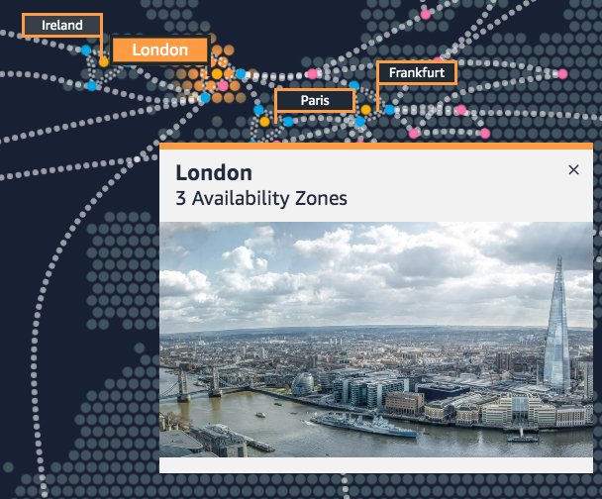
Regiões da AWS
Uma região da AWS é uma área geográfica.
A replicação de dados entre regiões é controlada por você.
A comunicação entre regiões usa a infraestrutura de rede backbone da AWS.
Cada região fornece redundância total e conectividade com a rede.
Uma região normalmente consiste em duas ou mais zonas de disponibilidade.
Exemplo: região de Londres
Notes:
A infraestrutura da Nuvem AWS é criada em torno das regiões. A AWS tem 22 regiões em todo o mundo. Uma região da AWS é uma localização geográfica física com uma ou mais zonas de disponibilidade. As zonas de disponibilidade, por sua vez, consistem em um ou mais datacenters.
Para alcançar tolerância a falhas e estabilidade, as regiões são isoladas umas das outras. Os recursos em uma região não são replicados automaticamente para outras regiões. Quando você armazena dados em uma região específica, eles não são replicados fora dessa região.
É sua responsabilidade replicar dados entre regiões, se suas necessidades empresariais exigirem isso.
As regiões da AWS que foram introduzidas antes de 20 de março de 2019 são habilitadas por padrão. As regiões que foram introduzidas após 20 de março de 2019, como Ásia-Pacífico (Hong Kong) e Oriente Médio (Bahrein), são desabilitadas por padrão. É necessário habilitar essas regiões para que você possa usá-las. Você pode usar o Console de Gerenciamento da AWS para habilitar ou desabilitar uma região.
Algumas regiões têm acesso restrito. Uma conta da Amazon AWS (China) fornece acesso somente às regiões de Pequim e Ningxia. Para saber mais sobre a AWS na China, consulte: https://www.amazonaws.cn/en/about-aws/china/. A região isolada AWS GovCloud (EUA) foi projetada para permitir que clientes e órgãos governamentais dos EUA transfiram cargas de trabalho confidenciais para a nuvem, cumprindo seus requisitos específicos normativos e de conformidade.

Slide 8
Seleção de uma região
Governança de dados, requisitos legais
Proximidade com os clientes (latência)
Determine a região certa para serviços, aplicativos e dados com base nesses fatores
Serviços disponíveis na região
Custos (variam por região)
Notes:
Há alguns fatores que você deve considerar ao selecionar a região ou regiões ideais onde você armazena dados e usa os serviços da AWS.
Uma consideração essencial é a governança de dados e os requisitos legais. As leis locais podem exigir que determinadas informações sejam mantidas dentro de limites geográficos. Essas leis podem restringir as regiões onde você pode oferecer conteúdo ou serviços. Por exemplo, considere a Diretiva de proteção de dados da União Europeia (UE).
Ao mesmo tempo, geralmente é desejável executar seus aplicativos e armazenar seus dados em uma região que esteja o mais próxima possível do usuário e dos sistemas que os acessarão. Isso ajudará você a reduzir a latência. O CloudPing é um site que você pode usar para testar a latência entre sua localização e todas as regiões da AWS. Para saber mais sobre o CloudPing, consulte: http://www.cloudping.info/
Lembre-se de que nem todos os serviços da estão disponíveis em todas as regiões. Para saber mais, consulte: https://aws.amazon.com/about-aws/global-infrastructure/regional-product-services/?p=tgi&loc=4.
Por fim, há alguma variação no custo da execução de serviços, que pode depender da região escolhida. Por exemplo, a partir deste texto, a execução de uma instância Linux do Amazon Elastic Compute Cloud (Amazon EC2) sob demanda t3.medium na região Leste dos EUA (Ohio) custa 0,0416 USD por hora, mas a execução da mesma instância na região Ásia-Pacífico (Tóquio) custa 0,0544 USD por hora.

Slide 9



Zonas de disponibilidade
Cada região tem várias zonas de disponibilidade.
Cada zona de disponibilidade é uma partição totalmente isolada da infraestrutura da AWS.
No momento, existem 69 zonas de disponibilidade em todo o mundo
As zonas de disponibilidade consistem em datacenters distintos
Elas são projetadas para isolamento de falhas
Elas são interconectadas a outras zonas de disponibilidade usando redes privadas de alta velocidade
Você escolhe suas zonas de disponibilidade.
A AWS recomenda a replicação de dados e recursos entre zonas de disponibilidade para fins de resiliência.
Nuvem AWS
Região eu-west-1
Zona de disponibilidade eu-west-1a
Datacenter
Datacenter
Datacenter
Zona de disponibilidade eu-west-1b
Zona de disponibilidade eu-west-1c
Notes:
Cada região da AWS contém vários locais isolados, conhecidos como zonas de disponibilidade.
Cada zona de disponibilidade oferece a capacidade de operar aplicativos e bancos de dados mais altamente disponíveis, tolerantes a falhas e escaláveis do que seria possível em um único datacenter. Cada zona de disponibilidade pode incluir vários datacenters (normalmente três) e, em grande escala, eles podem incluir centenas de milhares de servidores. Elas são partições totalmente isoladas da infraestrutura global da AWS. As zonas de disponibilidade têm sua própria infraestrutura de energia e são fisicamente separadas por muitos quilômetros de outras zonas de disponibilidade, embora todas as zonas de disponibilidade estejam a 100 km umas das outras.
Todas as zonas de disponibilidade são interconectadas com redes de alta largura de banda e baixa latência por meio de fibra dedicada totalmente redundante que fornece alta vazão entre as zonas de disponibilidade. A rede realiza a replicação síncrona entre zonas de disponibilidade.
As zonas de disponibilidade ajudam a criar aplicativos altamente disponíveis. Quando um aplicativo é particionado entre zonas de disponibilidade, as empresas ficam melhor isoladas e protegidas contra problemas como relâmpagos, tornados, terremotos e muito mais.
Você é responsável por selecionar as zonas de disponibilidade onde seus sistemas residirão. Os sistemas podem abranger várias zonas de disponibilidade. A AWS recomenda a replicação entre zonas de disponibilidade para fins de resiliência. Você deve projetar os sistemas para sobreviverem a uma falha temporária ou prolongada de uma zona de disponibilidade se ocorrer um desastre.

Slide 10

Datacenters da AWS
Os datacenters da AWS são projetados para segurança.
Os datacenters são onde os dados residem e o processamento de dados ocorre.
Cada datacenter tem energia, redes e conectividade redundantes e está hospedado em uma instalação separada.
Normalmente, um datacenter tem de 50.000 a 80.000 servidores físicos.
Notes:
A base da infraestrutura da AWS são os datacenters. Os clientes não especificam um datacenter para a implantação de recursos. Em vez disso, uma zona de disponibilidade é o nível de especificação mais granular que um cliente pode fazer. No entanto, um datacenter é o local onde os dados reais residem. A Amazon opera datacenters de última geração e altamente disponíveis. Embora sejam raras, podem ocorrer falhas que afetam a disponibilidade das instâncias no mesmo local. Se você hospedar todas as suas instâncias em um único local afetado por tal falha, nenhuma delas ficará disponível.
Os datacenters são projetados com segurança, com vários fatores em mente:
Cada local é cuidadosamente avaliado para mitigar os riscos ambientais.
Os datacenters têm um design redundante que prevê e tolera falhas enquanto mantém os níveis de serviço.
Para garantir a disponibilidade, o backup de componentes essenciais do sistema é feito em várias zonas de disponibilidade.
A AWS monitora continuamente o uso dos serviços para implantar uma infraestrutura que ofereça suporte aos nossos compromissos e requisitos de disponibilidade.
Os locais dos datacenters não são divulgados e todo o acesso a eles é restrito.
Em caso de falha, processos automatizados desviam o tráfego de dados da área afetada.
A AWS usa equipamentos de rede personalizados originados de vários fabricantes de dispositivos originais (ODMs). Os ODMs projetam e fabricam produtos com base nas especificações de uma segunda empresa. Em seguida, a segunda empresa remarca os produtos para venda.

Slide 11
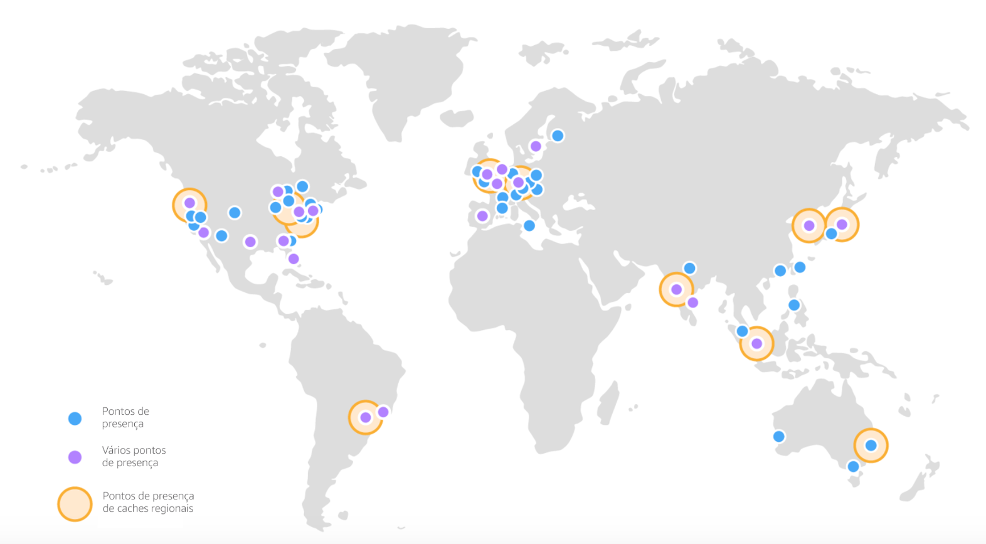
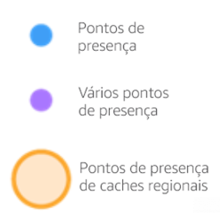
Pontos de presença
A AWS fornece uma rede global de 187 pontos de presença
Consiste em 176 pontos de presença e 11 pontos de presença de caches regionais
Usada com o Amazon CloudFront
Uma Content Delivery Network (CDN - Rede de entrega de conteúdo) global que entrega conteúdo aos usuários finais com latência reduzida
Os pontos de presença de caches regionais usados para conteúdo com acesso pouco frequente.
Notes:
O Amazon CloudFront é uma rede de entrega de conteúdo (CDN) usada para distribuir conteúdo aos usuários finais para reduzir a latência. O Amazon Route 53 é um serviço de Domain Name System (DNS). As solicitações enviadas para qualquer um desses serviços serão roteadas automaticamente para o ponto de presença mais próximo para diminuir a latência.
Os pontos de presença da AWS estão localizados na maioria das principais cidades (69 cidades no total) de 30 países em todo o mundo. Ao medir continuamente a conectividade, a performance e a computação com a Internet para encontrar a melhor maneira de rotear solicitações, os pontos de presença oferecem uma melhor experiência de usuário quase em tempo real. Eles são usados por muitos serviços da AWS, incluindo os serviços Amazon CloudFront, Amazon Route 53, AWS Shield e AWS Web Application Firewall (AWS WAF).
Os caches de borda regionais são usados por padrão com o Amazon CloudFront. Os pontos de presença de caches regionais são usados quando você tem conteúdo que não é acessado com frequência suficiente para permanecer em um ponto de presença. Os pontos de cache regional absorvem esse conteúdo e fornecem uma alternativa para obter esse conteúdo no servidor de origem.

Slide 12




Recursos de infraestrutura da AWS
Elasticidade e escalabilidade
Infraestrutura elástica; adaptação dinâmica da capacidade
Infraestrutura escalável; adapta-se para acomodar o crescimento
Tolerância a falhas
Continua funcionando corretamente na presença de uma falha
Redundância integrada de componentes
Alta disponibilidade
Alto nível de desempenho operacional
Tempo de inatividade mínimo
Sem intervenção humana
Fisicamente distinto
Geradores de backup
Datacenter
Datacenter
Datacenter
Datacenter
Datacenter
Datacenter
Datacenter
Datacenter
Zona de disponibilidade
Zona de disponibilidade
Datacenter
Datacenter
Conectividade de rede
Datacenter
Datacenter
Zona de disponibilidade
Fonte de alimentação ininterrupta
Equipamento de refrigeração
Região da AWS
Notes:
Agora que você tem uma boa compreensão dos principais componentes que compõem a infraestrutura global da AWS, vamos considerar os benefícios oferecidos por essa infraestrutura.
A infraestrutura global da AWS tem vários recursos valiosos:
Primeiro, ele é elástico e escalável. Isso significa que os recursos podem se ajustar dinamicamente para aumentos ou diminuições nos requisitos de capacidade. Ele também pode se ajustar rapidamente para acomodar o crescimento.
Segundo, essa infraestrutura é tolerante a falhas, o que significa que ela tem redundância de componente integrada que permite continuar as operações apesar de um componente com falha.
Por fim, ele requer intervenção mínima ou nenhuma intervenção humana, enquanto fornece alta disponibilidade com tempo de inatividade mínimo.

Slide 13

Principais lições
A infraestrutura global da AWS consiste em regiões e zonas de disponibilidade.
Normalmente, a escolha de uma região é baseada em requisitos de conformidade ou para reduzir a latência.
Cada zona de disponibilidade é fisicamente separada de outras zonas de disponibilidade e tem alimentação, redes e conectividade redundantes.
Os pontos de presença e os pontos de presença de caches regionais melhoram a performance armazenando conteúdo em cache mais próximo dos usuários.
Notes:
Algumas das principais lições desta seção do módulo são:
A infraestrutura global da AWS consiste em regiões e zonas de disponibilidade.
Normalmente, a escolha de uma região é baseada em requisitos de conformidade ou para reduzir a latência.
Cada zona de disponibilidade é fisicamente separada de outras zonas de disponibilidade e tem alimentação, redes e conectividade redundantes.
Os pontos de presença e os pontos de presença de caches regionais melhoram a performance armazenando conteúdo em cache mais próximo dos usuários.

Slide 14
Seção 2: Visão geral dos serviços e das categorias de serviços da AWS
Módulo 3: Visão geral da infraestrutura global da AWS
Notes:
Apresentação da Parte 2: Visão geral dos serviços e das categorias de serviços da AWS.
A AWS oferece um amplo conjunto de produtos globais baseados na nuvem que podem ser usados como componentes básicos para arquiteturas de nuvem comuns. Veja a seguir como esses produtos baseados na nuvem são organizados.

Slide 15


Serviços fundamentais da AWS
Aplicações
Desktops virtuais
Colaboração e compartilhamento
Bancos de dados
Análise
Serviços para aplicativos
Implementação e gerenciamento
Serviços móveis
Computação em clusters
Relacional
Enfileiramento
Contêineres
Identidade
Plataforma Serviços
Orquestração
Ferramentas de DevOps
Tempo real
Streaming de aplicativos
Sincronização
NoSQL
Data warehouse
Modelos de recursos
Transcodificação
Mobile Analytics
Controle de uso
cache
Fluxos de trabalho de dados
E-mail
Notificações
Pesquisa
Monitoramento e logs
Base
Serviços
Computação (virtual, escalabilidade automática e balanceamento de carga)
Armazenamento (objeto, bloco e arquivo)
Redes
Infraestrutura
Regiões
Zonas de disponibilidade
Pontos de presença
Notes:
Como discutido anteriormente, a infraestrutura global da AWS pode ser dividida em três elementos: regiões, zonas de disponibilidade e pontos de presença, que incluem pontos de presença. Essa infraestrutura fornece a plataforma para um amplo conjunto de serviços, como redes, armazenamento, serviços de computação e bancos de dados. Esses serviços são fornecidos como um utilitário sob demanda disponível em segundos, com definição de preço de pagamento conforme o uso.

Slide 16




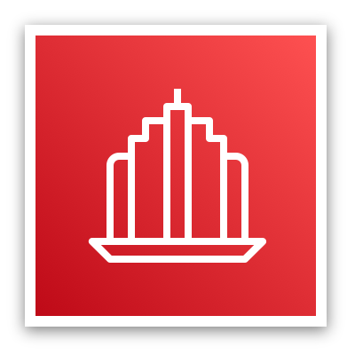

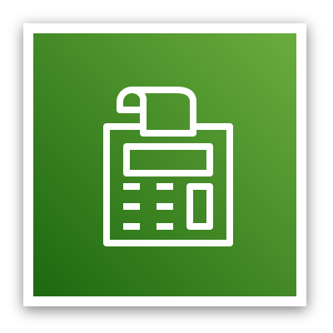

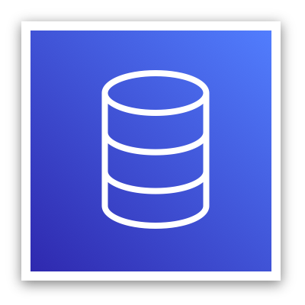

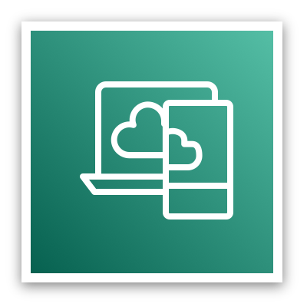





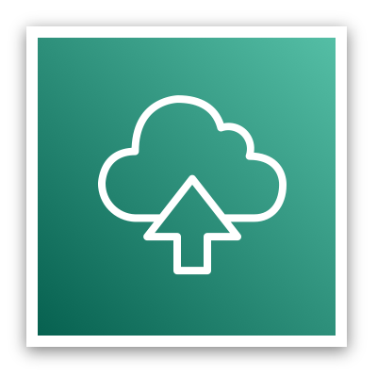

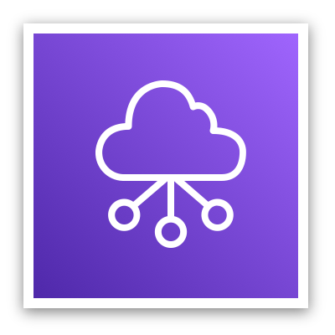



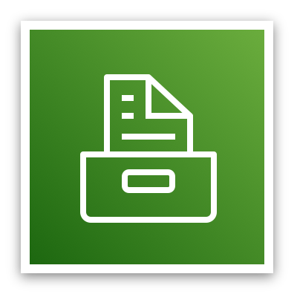
Categorias de serviços da AWS
Análise
Aplicativo
Integração
Realidade aumentada e realidade virtual
Blockchain
Negócios Aplicativos
Computação
Otimização Gerenciamento
Cliente Envolvimento
Banco de dados
Ferramentas de desenvolvedor
Usuário final
Computação
Tecnologia de jogos
Internet das Coisas
Machine learning
Gerenciamento e Governança
Serviços de mídia
Migração e
Transferência
Dispositivos móveis
Redes e
Entrega de conteúdo
Robótica
Satélite
Segurança, Identidade e Conformidade
Armazenamento
Notes:
A AWS oferece um amplo conjunto de serviços baseados na nuvem. Existem 23 categorias diferentes de produtos ou serviços, e cada categoria consiste em um ou mais serviços. Este curso não tentará apresentá-lo a cada serviço. Em vez disso, o foco deste curso é os serviços que são mais amplamente utilizados e oferecem a melhor introdução à Nuvem AWS. Esse curso também se concentra em serviços com maior probabilidade de serem cobertos no exame AWS Certified Cloud Practitioner.
As categorias que este curso discutirá são destacadas no slide: Computação, Gerenciamento de custos, Banco de dados, Gerenciamento e governança, Redes e entrega de conteúdo, Segurança, Identidade e Conformidade e Armazenamento.
Para saber mais sobre os produtos da AWS, consulte: http://aws.amazon.com/products. Todos os produtos da AWS são organizados nas categorias de serviço que são mostradas aqui. Por exemplo, se você clicar em Compute, verá que o Amazon Elastic Compute Cloud (Amazon EC2) está primeiro na lista. A categoria de computação também lista muitos outros produtos e serviços.
Se você clicar em Amazon EC2, ele o levará para a página do Amazon EC2. Cada página de produto fornece uma descrição detalhada do produto e lista alguns de seus benefícios.
Explore os diferentes grupos de serviços para entender as categorias e os serviços dentro deles. Agora que você sabe como localizar informações sobre diferentes serviços, este módulo discutirá as categorias de serviço destacadas . Os próximos sete slides listam os serviços individuais, dentro de cada uma das categorias destacadas acima que este curso discutirá.

Slide 17


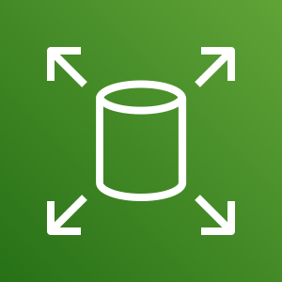
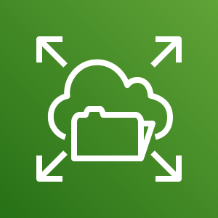

Categoria de serviço de armazenamento
Serviços de armazenamento da AWS
Amazon Simple Storage Service (Amazon S3)
Amazon Elastic Block Store (Amazon EBS)
Amazon Elastic Sistema de arquivos (Amazon EFS)
Foto de https://www.pexels.com/photo/black-and-grey-device-159282/
Amazon Simple Storage Service Glacier
Notes:
Os serviços de armazenamento da AWS incluem os serviços listados aqui e muitos outros.
O Amazon Simple Storage Service (Amazon S3) é um serviço de armazenamento de objetos que oferece escalabilidade, disponibilidade de dados, segurança e performance. Use-o para armazenar e proteger qualquer quantidade de dados para sites, aplicativos móveis, backup e restauração, arquivamento, aplicativos empresariais, dispositivos da Internet das Coisas (IoT) e análises de big data.
O Amazon Elastic Block Store (Amazon EBS) é um armazenamento em blocos de alta performance projetado para uso com o Amazon EC2 para cargas de trabalho com throughput e com uso intensivo de transações. Ele é usado para várias cargas de trabalho, como bancos de dados relacionais e não relacionais, aplicativos corporativos, aplicativos em contêiner, mecanismos de análise de big data, sistemas de arquivos e fluxos de trabalho de mídia.
O Amazon Elastic File System (Amazon EFS) fornece um sistema gerenciado de arquivos NFS, escalável e elástico para uso com os serviços de nuvem AWS e recursos locais. Ele é desenvolvido para escalar sob demanda, aumentando e diminuindo automaticamente à medida que você adiciona e remove arquivos. Ele reduz a necessidade de provisionar e gerenciar capacidade para acomodar o crescimento.
O Amazon Simple Storage Service Glacier é uma classe de armazenamento na nuvem do Amazon S3 segura, durável e de custo extremamente baixo para arquivamento de dados e backup de longo prazo. Ele foi projetado para fornecer 11 noves de durabilidade e para fornecer recursos abrangentes de segurança e conformidade para cumprir requisitos normativos rigorosos.

Slide 18






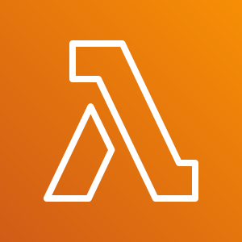

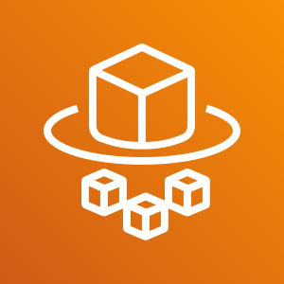
Categoria de serviço de computação
Serviços de computação da AWS
Amazon EC2
Amazon EC2 Auto Scaling
Amazon Elastic Container Service (Amazon ECS)
Amazon EC2 Container Registry
Foto de https://www.pexels.com/photo/technology-computer-lines-board-50711/
AWS Elastic Beanstalk
AWS Lambda
Amazon Elastic Kubernetes Service (Amazon EKS)
AWS Fargate
Notes:
Os serviços de computação da AWS incluem os serviços listados aqui e muitos outros.
O Amazon Elastic Compute Cloud (Amazon EC2) oferece uma capacidade de computação redimensionável como máquinas virtuais na nuvem.
O Amazon EC2 Auto Scaling permite que você adicione ou remova automaticamente instâncias do EC2 de acordo com as condições que você definir.
O Amazon Elastic Container Service (Amazon ECS) é um serviço de orquestração de contêineres altamente escalável e de alta performance que oferece suporte a contêineres do Docker.
O Amazon Elastic Container Registry (Amazon ECR) é um registro de contêineres totalmente gerenciado do Docker que permite que desenvolvedores armazenem, gerenciem e implantem facilmente imagens de contêiner do Docker.
O AWS Elastic Beanstalk é um serviço para implantação e escalabilidade de aplicativos e serviços web em servidores familiares, como Apache e Microsoft Internet Information Services (IIS).
O AWS Lambda permite executar código sem provisionar ou gerenciar servidores. Você paga apenas pelo tempo de computação consumido. Não haverá cobranças quando seu código não estiver em execução.
O Amazon Elastic Kubernetes Service (Amazon EKS) facilita a implantação, o gerenciamento e a escalabilidade de aplicativos conteinerizados que usam o Kubernetes na AWS.
O AWS Fargate é um mecanismo de computação para o Amazon ECS que permite executar contêineres sem necessidade de gerenciar servidores ou clusters.

Slide 19
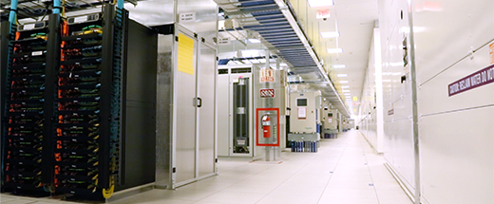
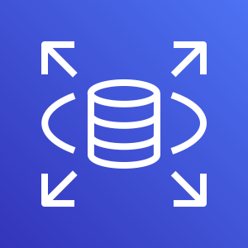
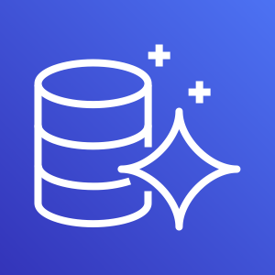

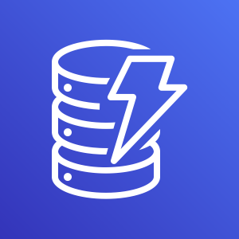
Categoria de serviço de banco de dados
Serviços de banco de dados da AWS
Amazon Relational Database Service
Amazon Aurora
Amazon Redshift
Amazon DynamoDB
Foto de https://aws.amazon.com/compliance/data-center/data-centers/
Notes:
Os serviços de banco de dados da AWS incluem os serviços listados aqui e muitos outros.
O Amazon Relational Database Service (Amazon RDS) facilita configurar, operar e escalar um banco de dados relacional na nuvem. Ele oferece capacidade redimensionável e automatiza tarefas demoradas de administração, como provisionamento de hardware, configuração de bancos de dados, aplicação de patches e backups.
O Amazon Aurora é um banco de dados relacional compatível com MySQL e PostgreSQL. É até cinco vezes mais rápido que os bancos de dados MySQL padrão e três vezes mais rápido que os bancos de dados PostgreSQL padrão.
O Amazon Redshift permite executar consultas analíticas em petabytes de dados armazenados localmente no Amazon Redshift e diretamente em exabytes de dados armazenados no Amazon S3. Ele oferece performance rápida em qualquer escala.
O Amazon DynamoDB é um banco de dados de documentos e chave-valor que oferece performance inferior a 10 milissegundos em qualquer escala, com segurança incorporada, backup e restauração e armazenamento em cache na memória.

Slide 20








Categoria de serviço de rede e entrega de conteúdo
Rede AWS e serviços de entrega de conteúdo
Amazon VPC
Elastic Load Balancing
Amazon CloudFront
AWS Transit
Gateway
Amazon Route 53
AWS Direct Connect
AWS VPN
Foto por Umberto no Unsplash
Notes:
Os serviços de rede e entrega de conteúdo da AWS incluem os serviços listados aqui e muitos outros.
O Amazon Virtual Private Cloud (Amazon VPC) permite provisionar seções logicamente isoladas da Nuvem AWS.
O Elastic Load Balancing distribui automaticamente o tráfego de entrada dos aplicativos entre vários destinos, como instâncias do Amazon EC2, contêineres, endereços IP e funções do Lambda.
O Amazon CloudFront é um serviço rápido de rede de entrega de conteúdo (CDN) que entrega dados, vídeos, aplicativos e interfaces de programação de aplicativos (APIs) para clientes em todo o mundo, com baixa latência e altas velocidades de transferência.
O AWS Transit Gateway é um serviço que permite que os clientes conectem suas Amazon Virtual Private Clouds (VPCs) e suas redes locais a um único gateway.
O Amazon Route 53 é um serviço Web de Domain Name System (DNS) na nuvem escalável projetado para oferecer uma maneira confiável de rotear usuários finais para aplicativos da Internet. Ele converte nomes (como www.exemplo.com) em endereços IP numéricos (como 192.0.2.1) que os computadores usam para se conectarem uns aos outros.
O AWS Direct Connect oferece uma maneira de estabelecer uma conexão de rede privada dedicada do datacenter ou escritório para a AWS, o que pode reduzir os custos de rede e aumentar o throughput da largura de banda.
A VPN da AWS fornece um túnel privado seguro da sua rede ou dispositivo para a rede global da AWS.

Slide 21
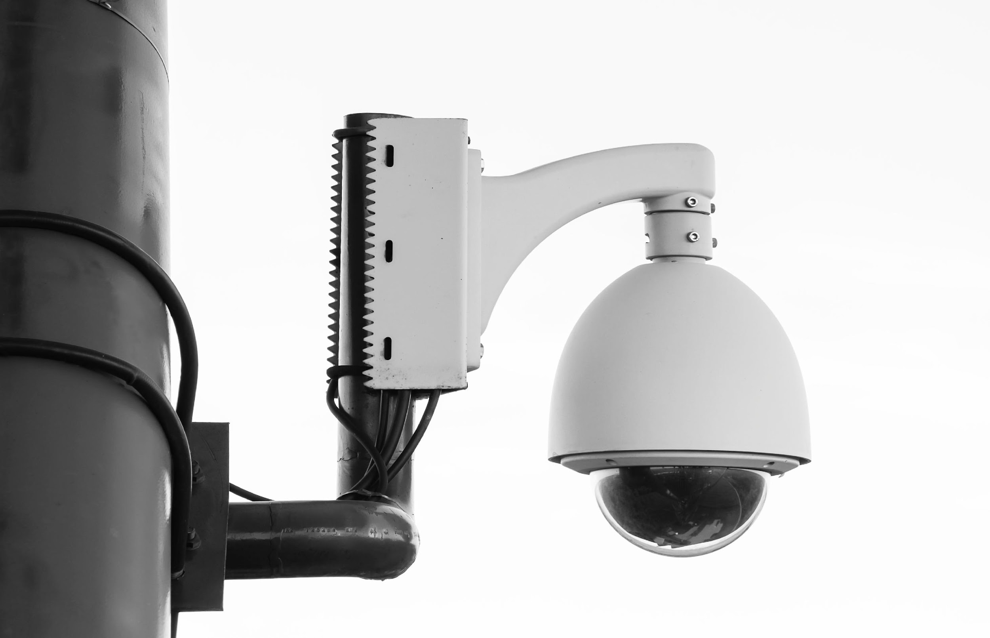

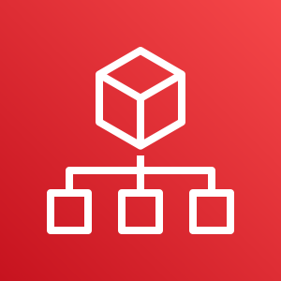

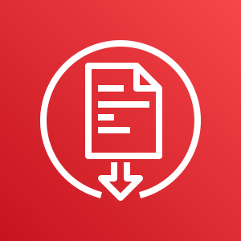


Categoria de serviços de segurança, identidade e conformidade
Segurança, Identidade, e serviços de conformidade
AWS Identity and Access Management (IAM)
AWS Organizações
Amazon Cognito
Foto de Paweok Czerwiech ski no Unsplash
AWS Artifact
AWS Key
Management Service
AWS Shield
Notes:
Os serviços de segurança, identidade e conformidade da AWS incluem os serviços listados aqui e muitos outros.
O AWS Identity and Access Management (IAM) permite que você gerencie o acesso aos serviços e recursos da AWS com segurança. Ao usar o IAM, você pode criar e gerenciar usuários e grupos da AWS. Você pode usar permissões do IAM para permitir e negar acesso de usuários e grupos aos recursos da AWS.
O AWS Organizations permite restringir quais serviços e ações são permitidos nas suas contas.
O Amazon Cognito permite adicionar cadastro, login e controle de acesso de usuários aos aplicativos Web e para dispositivos móveis.
OAWS Artifact oferece acesso sob demanda a relatórios de segurança e conformidade da AWS e a contratos on-line selecionados.
O AWS Key Management Service (AWS KMS) permite criar e gerenciar chaves. Você pode usar o AWS KMS para controlar o uso da criptografia em uma grande variedade de serviços da AWS e em seus aplicativos.
O AWS Shield é um serviço gerenciado de proteção contra a negação de serviço distribuída (DDoS) que protege aplicativos executados na AWS.

Slide 22

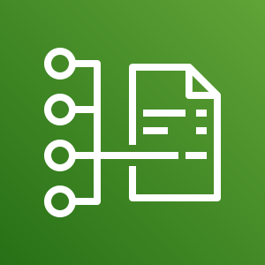


Categoria de serviço de gerenciamento de custos da AWS
Gerenciamento de custos da AWS serviços
Custo da AWS e
Relatório de uso
Orçamentos da AWS
Custo da AWS
Explorer
Foto de Alexander Mils no Unsplash
Notes:
Os serviços de gerenciamento de custos da AWS incluem os serviços listados aqui e outros.
O Relatório de custos e uso da AWS contém o conjunto mais abrangente de dados de custos e uso da AWS disponíveis, incluindo metadados adicionais sobre serviços, definição de preço e reservas da AWS.
O Orçamentos da AWS permite que você defina orçamentos personalizados que enviam alertas quando o uso ou os custos excedem (ou têm previsão de exceder) o valor orçado.
O AWS Cost Explorer tem uma interface fácil de usar que permite visualizar, compreender e gerenciar seus custos e uso da AWS ao longo do tempo.

Slide 23








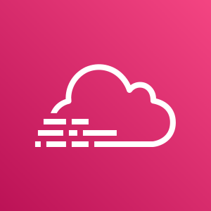
Categoria de serviço de gerenciamento e governança
Gerenciamento da AWS e
serviços de governança
Console de Gerenciamento da AWS
AWS Config
Amazon CloudWatch
AWS Auto Scaling
Foto de Marta Branco da Pexels
Interface de linha
de comando da AWS
AWS Trusted
Advisor
AWS Well- Architected Tool
AWS
CloudTrail
Notes:
Os serviços de gerenciamento e governança da AWS incluem os serviços listados aqui e outros.
O Console de Gerenciamento da AWS fornece uma interface de usuário baseada na web para acessar sua conta da AWS.
O AWS Config fornece um serviço que ajuda você a rastrear o inventário de recursos e as alterações.
O Amazon CloudWatch permite monitorar recursos e aplicativos.
O AWS Auto Scaling oferece recursos que permitem escalar vários recursos para atender à demanda.
A interface de linha de comando da AWS fornece uma ferramenta unificada para gerenciar serviços da AWS.
O AWS Trusted Advisor ajuda você a otimizar a performance e a segurança.
O AWS Well-Architected Tool oferece ajuda para revisar e aprimorar suas cargas de trabalho.
O AWS CloudTrail rastreia a atividade do usuário e o uso da API.

Slide 24

Atividade: Exploração do Console de Gerenciamento da AWS
Foto de Pixabay da Pexels.
Notes:
Nesta atividade com instrutor, você precisará fazer login no Console de Gerenciamento da AWS. As instruções da atividade estão no próximo slide. Você terá o desafio de responder a cinco perguntas. O instrutor orientará a turma em um debate sobre cada pergunta e revelará as respostas corretas.

Slide 25
Atividade prática: clique no Console de Gerenciamento da AWS
Inicie o ambiente prático do Sandbox e conecte-se ao Console de Gerenciamento da AWS.
Explorar o Console de Gerenciamento da AWS.
Clique no menu Services (Serviços).
Observe como os serviços são agrupados em categorias de serviço. Por exemplo, o serviço EC2 aparece na categoria Compute service (Serviço de computação ).
Pergunta nº 1: Em qual categoria de serviço o serviço IAM aparece?
Pergunta nº 2: Em qual categoria de serviço o serviço Amazon VPC aparece?
Clique no serviço Amazon VPC . Observe que o menu suspenso no canto superior direito exibe uma região da AWS (por exemplo, ele pode exibir o Norte da Virgínia).
Clique no menu Region (Região) e alterne para uma região diferente. Por exemplo, escolha EU (London).
Clique em Subnets (no lado esquerdo da tela). A região tem três sub-redes. Clique na caixa ao lado de uma das sub-redes. Observe que a metade inferior da tela agora exibe detalhes sobre essa sub-rede.
Pergunta nº 3: A sub-rede selecionada existe no nível da região ou no nível da zona de disponibilidade?
Clique em Your VPCs. Uma VPC existente já está selecionada.
Pergunta nº 4: A VPC existe no nível da região ou no nível da zona de disponibilidade?
Pergunta nº 5: Quais serviços são globais em vez de regionais? Verifique o Amazon EC2, o IAM, o Lambda e o Route 53.
Notes:
O objetivo dessa atividade é expô-lo ao Console de Gerenciamento da AWS. Você terá experiência na navegação entre os consoles de serviço da AWS (como o console do Amazon VPC). Você também praticará a navegação em serviços em diferentes categorias de serviço. Por fim, o console ajudará você a distinguir se um determinado serviço ou recurso de serviço é global ou regional.
Siga as instruções no slide. Depois que a maioria ou todos os alunos concluírem o documento de etapas acima, o instrutor analisará as perguntas e as respostas com toda a classe.

Slide 26
Respostas da atividade
Pergunta nº 1: Em qual categoria de serviço o serviço IAM aparece?
Resposta: Segurança, identidade e conformidade.
Pergunta nº 2: Em qual categoria de serviço o serviço Amazon VPC aparece?
Resposta: Redes e entrega de conteúdo
Pergunta nº 3: A sub-rede selecionada existe no nível da região ou no nível da zona de disponibilidade?
Resposta: as sub-redes existem no nível da zona de disponibilidade.
Pergunta nº 4: A VPC existe no nível da região ou no nível da zona de disponibilidade?
Resposta: as VPCs existem no nível da região.
Pergunta nº 5: Quais dos seguintes serviços são globais em vez de regionais? Verifique o Amazon EC2, o IAM, o Lambda e o Route 53.
Resposta: IAM e Route 53 são globais. O Amazon EC2 e o Lambda são regionais.
Notes:
Este slide fornece as respostas às perguntas que foram feitas na atividade do slide anterior. O instrutor usará esse slide para liderar uma discussão e resumir a atividade prática.

Slide 27
Conclusão do módulo
Módulo 3: Visão geral da infraestrutura global da AWS
Notes:
Agora é hora de revisar o módulo e terminar com um teste de conhecimento e uma discussão sobre uma pergunta simulada de certificação.

Slide 28
Resumo do módulo
Resumindo, neste módulo você aprendeu a:
Identificar a diferença entre regiões, zonas de disponibilidade e pontos de presença da AWS
Identificar categorias de serviços e serviços da AWS
Notes:
Resumindo, neste módulo você aprendeu a:
Identificar a diferença entre regiões, zonas de disponibilidade e pontos de presença da AWS
Identificar categorias de serviços e serviços da AWS

Slide 29

Conclua o teste de conhecimento
Notes:
Agora é hora de concluir o teste de conhecimento deste módulo.

Slide 30
Exemplo de pergunta do exame
Qual componente da infraestrutura global da AWS o Amazon CloudFront usa para garantir a entrega de baixa latência ?
Regiões da AWS
Pontos de presença da AWS
Zonas de disponibilidade da AWS
Amazon Virtual Private Cloud (Amazon VPC)
Notes:
Examine as opções de resposta e as exclua com base nas palavras-chave destacadas anteriormente.
Esta pergunta de exemplo vem do documento de perguntas de exemplo do exame AWS Certified Cloud Practitioner vinculado, na página principal de informações do exame AWS Certified Cloud Practitioner. Para saber mais sobre o exame AWS Certified Cloud Practitioner, consulte: https://aws.amazon.com/certification/certified-cloud-practitioner/

Slide 31
Recursos adicionais
Infraestrutura global da AWS
Tabela de regiões da infraestrutura global da AWS
Produtos da Nuvem AWS
Notes:
Os recursos a seguir fornecem mais detalhes sobre os tópicos discutidos neste módulo:
Infraestrutura global da AWS
Tabela de regiões da infraestrutura global da AWS
Produtos da Nuvem AWS

Slide 32
Obrigado
Notes:
Agradecemos por concluir este módulo.

